Slide 1
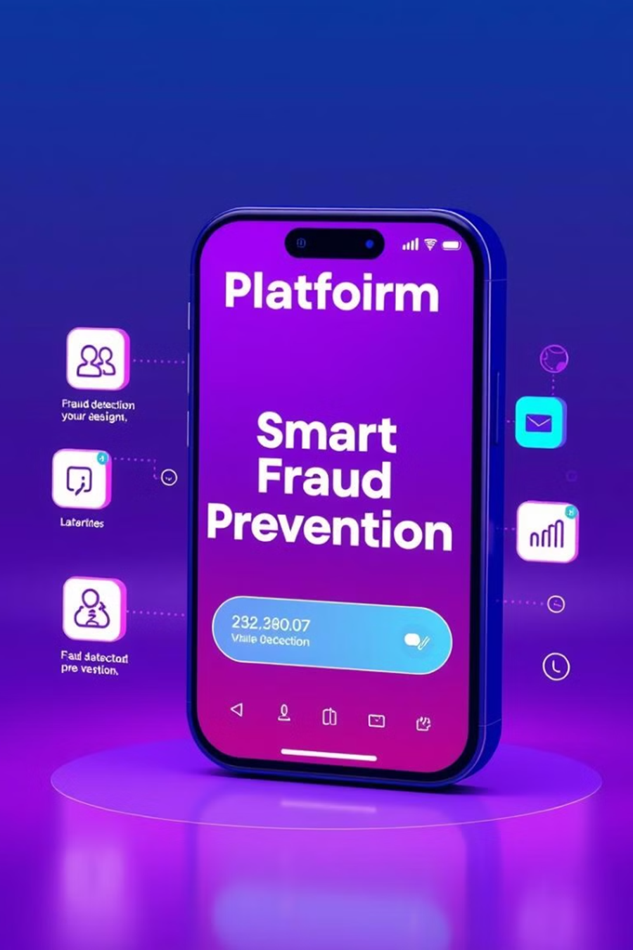
打詐任務：
LINE BOT 智慧防詐平台
報告人:陳薇如
簡報日期:2024年9月26日

Slide 2

簡報大綱
專題緣起與目的
使用情境
解決方案
未來展望

Slide 3


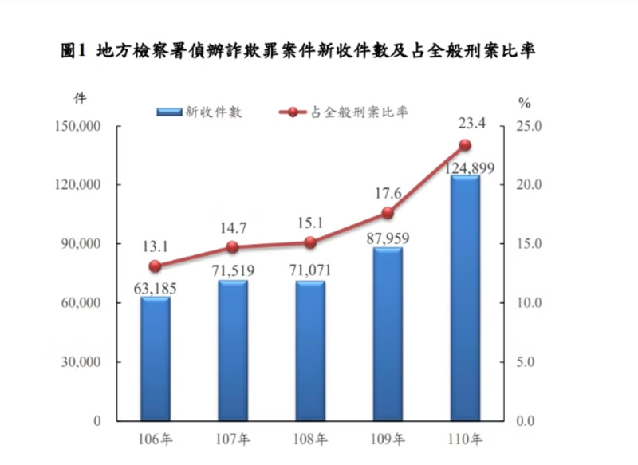
專題緣起：守護財產，預防犯罪
源自於之前在地檢署的工作經驗承辦詐欺案件的經驗，發現台灣每年的詐欺案件年年增長。故本專案希望透過LINE BOT，利用生成式AI，協助使用者識別、防範詐騙，並提供相關資訊和協助。

Slide 4
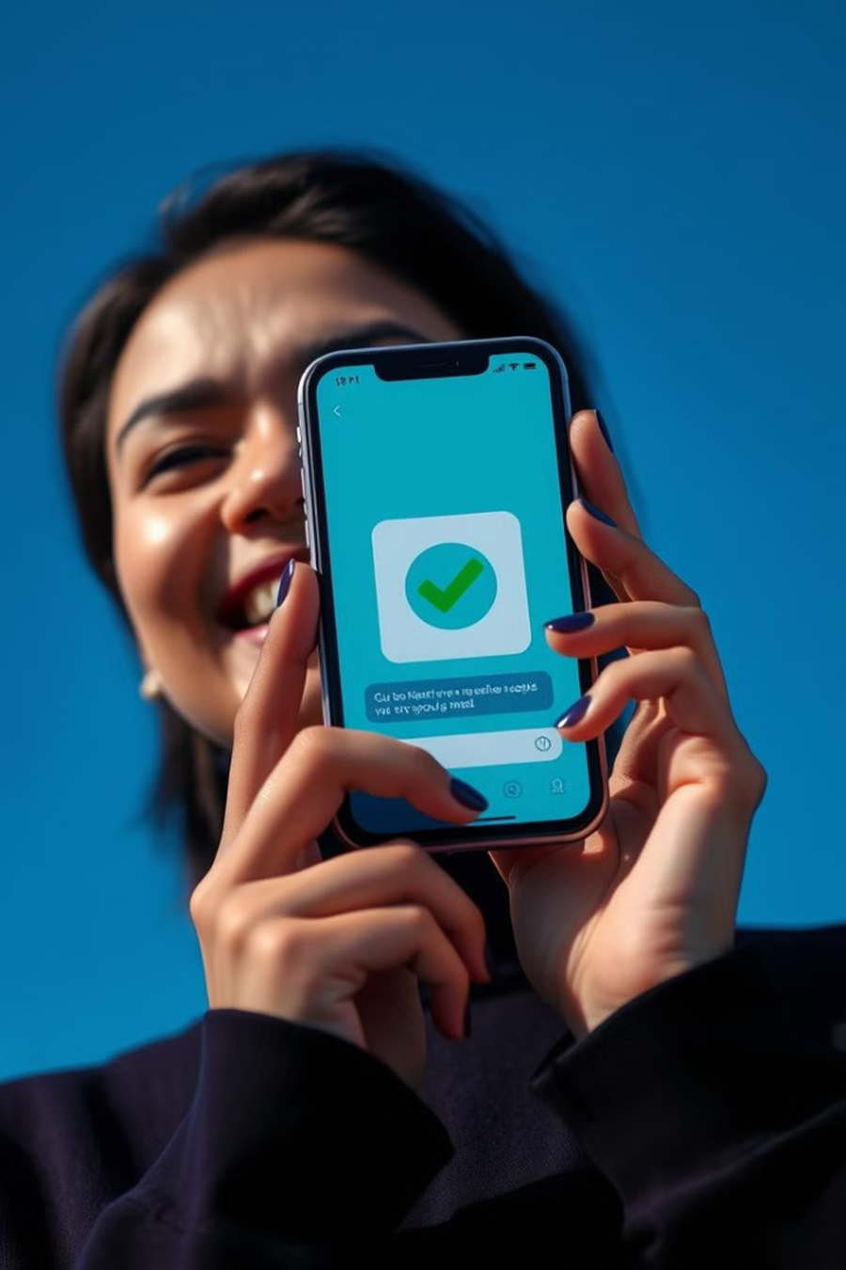
專題目的：
建立友善防詐環境，守護國人財產，預防犯罪
提升防詐知識 : 提供常見詐欺類型及防範措施的資訊，提升民眾防詐知識及自我保護能力。
建立友善防詐環境: 提供情緒支持，打造一個安全便捷的平台，讓民眾更容易獲得防詐資訊和協助，共同打造安全的生活環境。

Slide 5
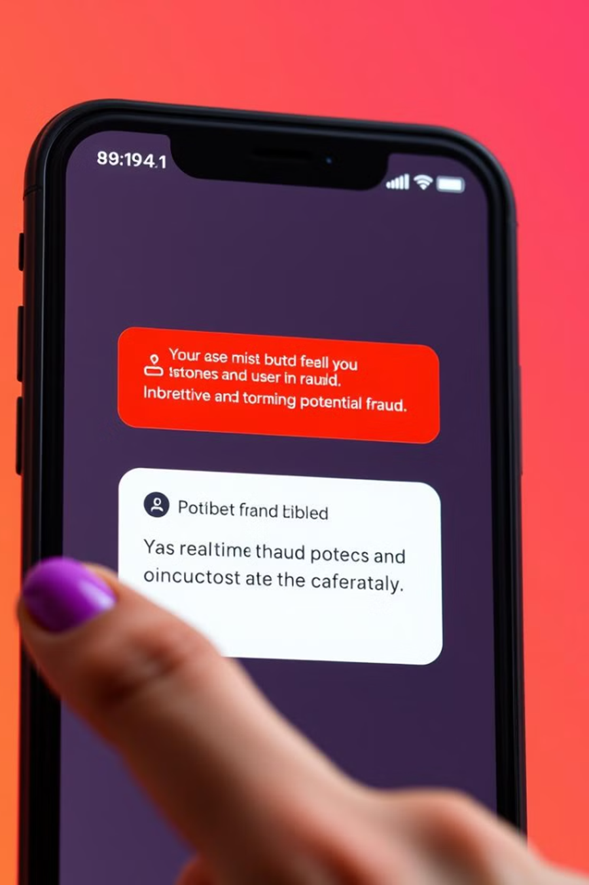

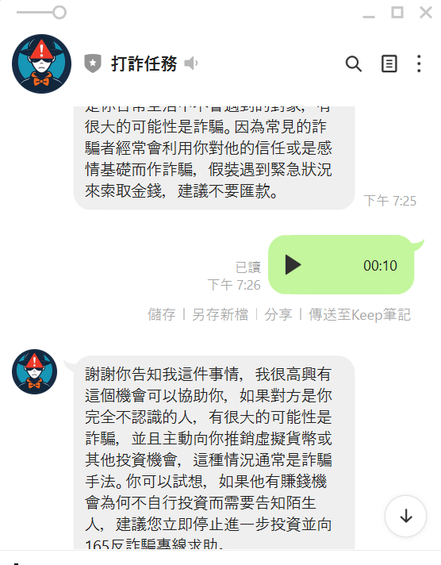
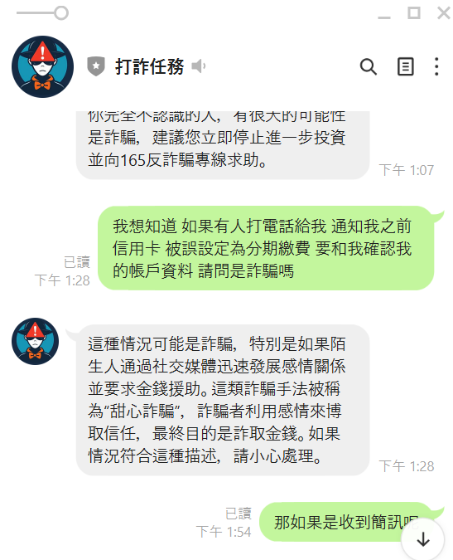
查詢資訊
透過打字或是語音傳送訊息，都可以跟聊天機器人互動，並告知其詢問的情境是否涉及詐騙

Slide 6

資料來源與模型
1
FAQ 資料
2
裁判書資料庫
平台包含手動建立的常見問題解答資料文件，提供使用者基本防詐騙資訊和知識。
透過網路爬蟲selenium 技術，模擬人類上網，收集和下載公開的裁判書資料，建立詐欺案件的資料庫，供模型訓練和分析使用。
3
AI 模型
4
Whisper 模型
平台採用 OpenAI、FAISS、LangChain 和 RAG 等技術，建立基於語言模型的智慧防詐騙模型。
透過 Whisper 模型，平台支援語音辨識功能，使用者能以語音方式與聊天機器人互動。

Slide 7
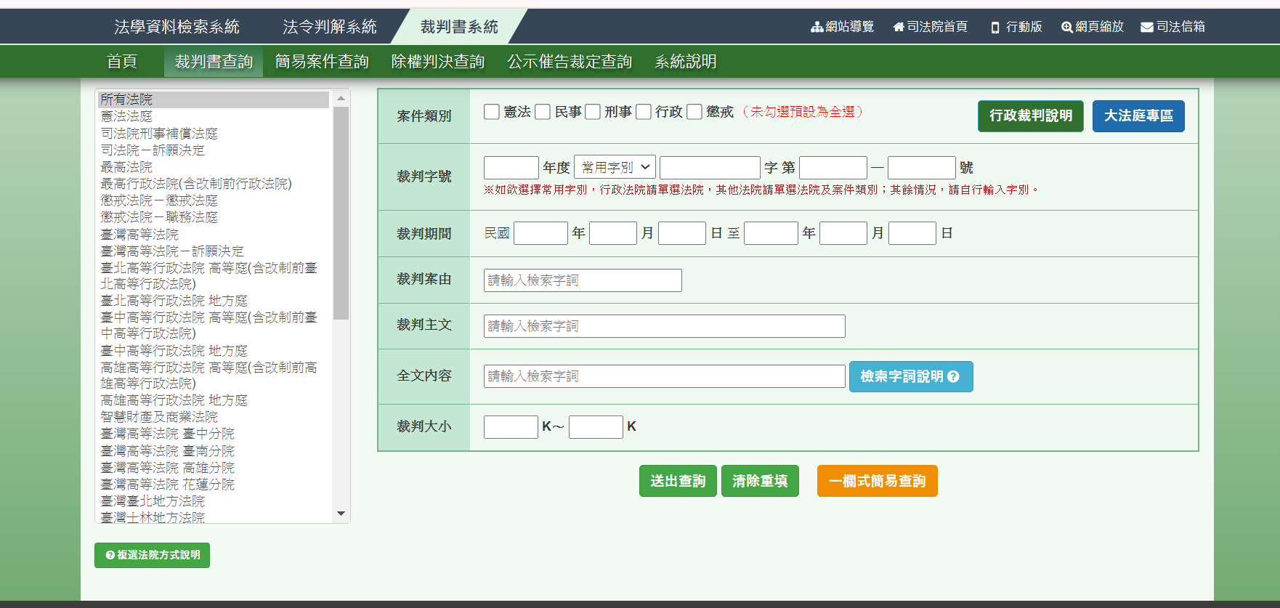
裁判書系統爬蟲
。

Slide 8





使用技術
後端技術
使用者介面
模型
平台使用 Python 作為主要的開發語言，並結合 Flask 框架來建立 API，方便 LINE BOT 與後端系統互動。
使用者介面採用 LINE BOT，提供直觀友善的互動方式，讓使用者能輕鬆地與平台進行對話。
採用 OpenAI、FAISS、LangChain 和 RAG 等技術 打造生成式AI聊天機器人。

Slide 9

使用者需求與回饋
功能需求
使用者回饋
查詐電話
提供更多查詐電話資訊，方便使用者辨識可疑電話。
詐欺案件處理
提供更詳細的詐欺案件處理方式，包括追討受騙金額、銀行帳戶被凍結處理等等。
案件統計
提供台灣地區詐欺案件數量和相關統計資訊，提升使用者對詐欺案件的認知。
法律規定
提供台灣處理詐欺案件的相關法律規定，讓使用者了解自身權益。

Slide 10

短期目標
向量資料庫
微調模型
新增文件
建立高效的向量資料庫，方便模型快速搜尋和匹配相關資訊。
根據使用者需求和回饋，微調模型，提升模型的準確性和效能。
新增更多關於詐騙資訊的文件，例如詐騙後續的處理方式、詐騙案件統計資訊等等，充實模型的資料庫。

Slide 11

中長期目標
1
互動式學習
透過有趣的問卷、影片和小遊戲，提升使用者對防詐騙知識的興趣和參與度。
2
自動化系統
建立自動化系統，定期自動更新向量資料庫和模型，確保平台資料和資訊的準確性和時效性。
3
釣魚網站偵測
開發釣魚網站偵測功能，讓使用者能夠快速識別可疑網站，避免遭受損害。
4
詐騙簡訊偵測
開發詐騙簡訊偵測功能，讓使用者能夠辨別可疑簡訊，降低被詐騙的風險。

Slide 12

謝謝聆聽

